Slide 2
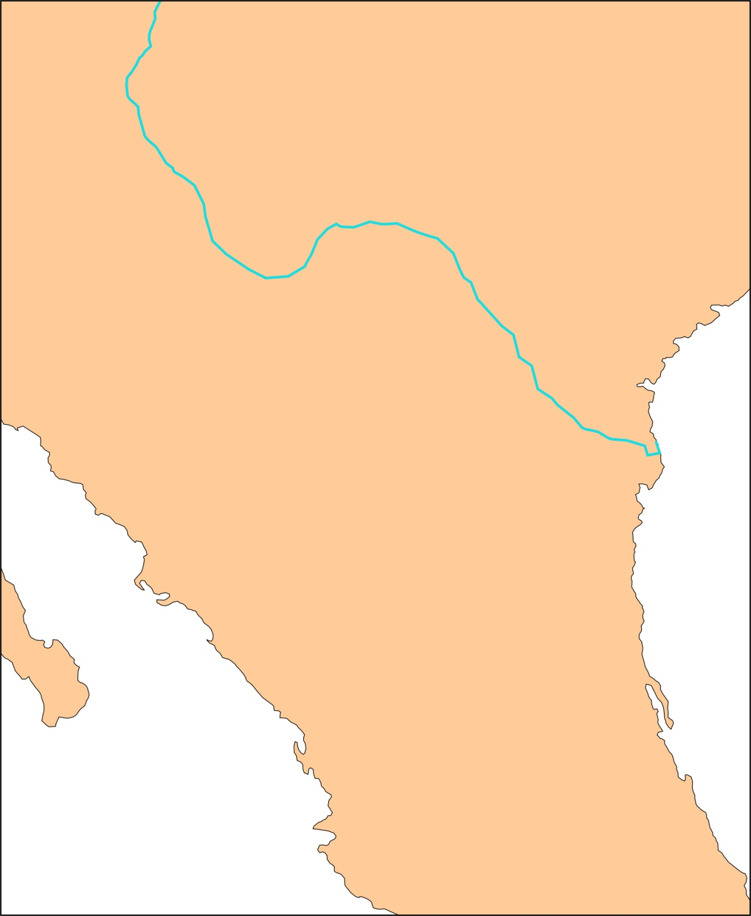
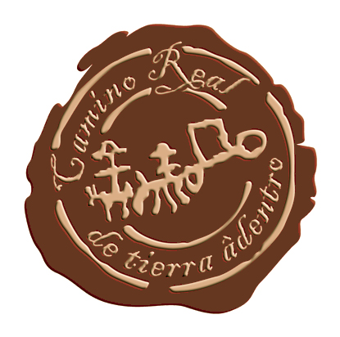
Santa Fe
El Camino Real de Tierra Adentro, fue la primera ruta terrestre de gran extensión, trazada por los españoles en las “Indias”.
Debido al carácter mercantil expansionista de las culturas peninsulares, criollas, mestizas e indígenas, este Camino logró su consolidación en los siglos XVI y XVII, y forjó su máximo desarrollo durante el XVIII hasta la Independencia de México.
Chihuahua
Durango
Zacatecas
San Luis Potosí
Aguascalientes
Lagos de Moreno
Guanajuato
Querétaro
Tepeji del Río
Tepotzotlán
Cd. de México

Slide 3
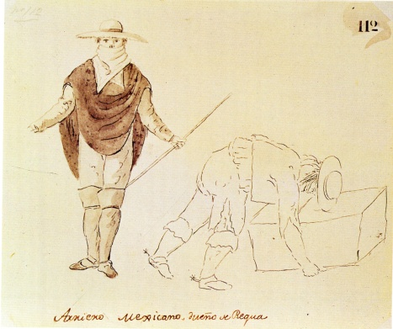
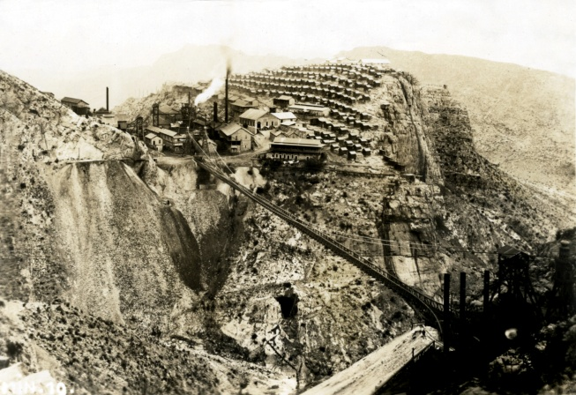
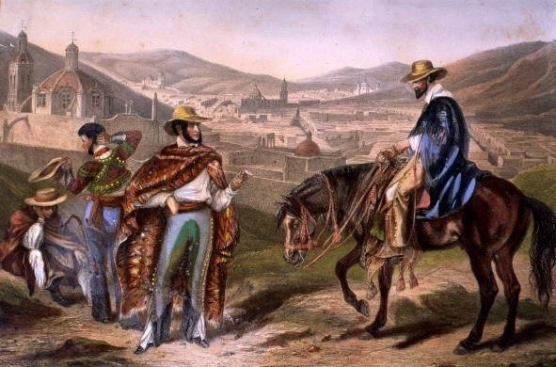
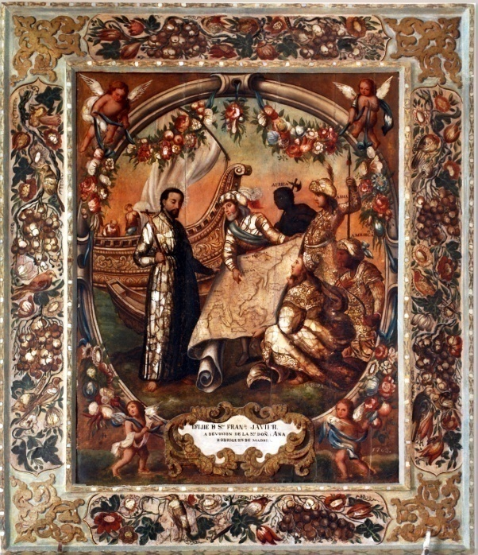
Su funcionalidad bidireccional entre la corona española y sus dominios ricos en oro y plata localizados en el septentrión del virreinato de la Nueva España, tuvo su repercusión a nivel mundial, formándose así uno de los Itinerarios Culturales más importantes de la humanidad.

Slide 4
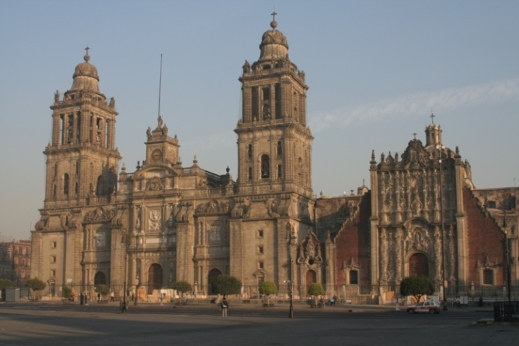
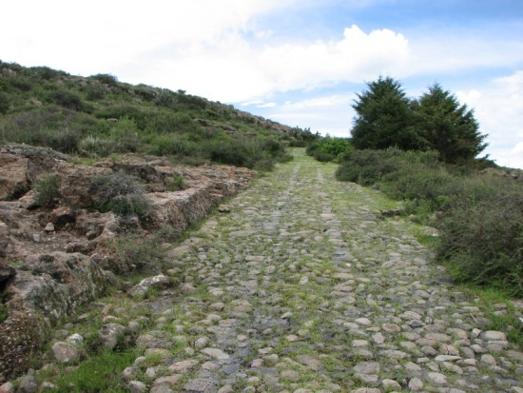
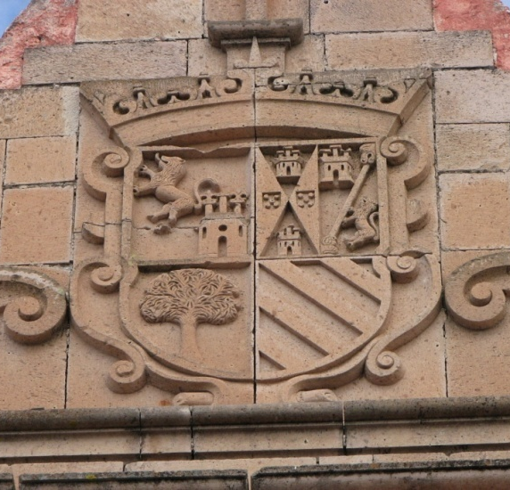
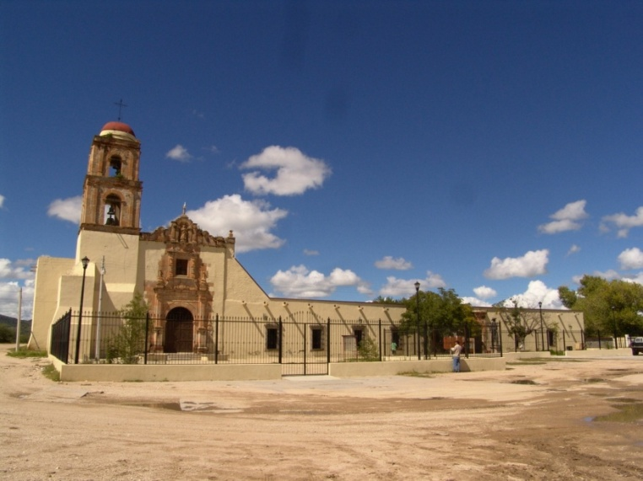
Hoy en día, el Camino Real de Tierra Adentro conserva de manera extraordinaria, evidencias culturales tangibles e intangibles, producto del trabajo en minas, haciendas, pueblos y villas; del intenso comercio de bienes; del proceso pacificador de la milicia; del poder civilizador de la evangelización y de las estructuras administrativas diseñadas para controlar el inmenso territorio indiano desde la metrópoli, las cuales se encuentran manifestadas en sus majestuosas ciudades.

